Slide 1
Metodologia Científica
Projeto de Pesquisa
Profa. Ana Paula Andrade – Metodologia Científica
DFCH – UESC – Laboratório de Astrofísica
Sala 17C –Pav. Ciências Exatas - Tel: 3680 5167
Email: apaula.XXX@gmail.com

Slide 2
Atividade Científica?
O desenvolvimento científico é um processo cíclico:
Projeto
Pesquisa
Publicação
Novas Idéias

Slide 3
Estruturação da Atividade Científica
o projeto de pesquisa é elaborado previamente ao início das atividades, detalhando ao máximo todo o contexto e as etapas da pesquisa!
necessidade de estruturação das atividades científicas por parte dos próprios pesquisadores, além de ser exigido pelas instituições e agências financiadoras

Slide 4
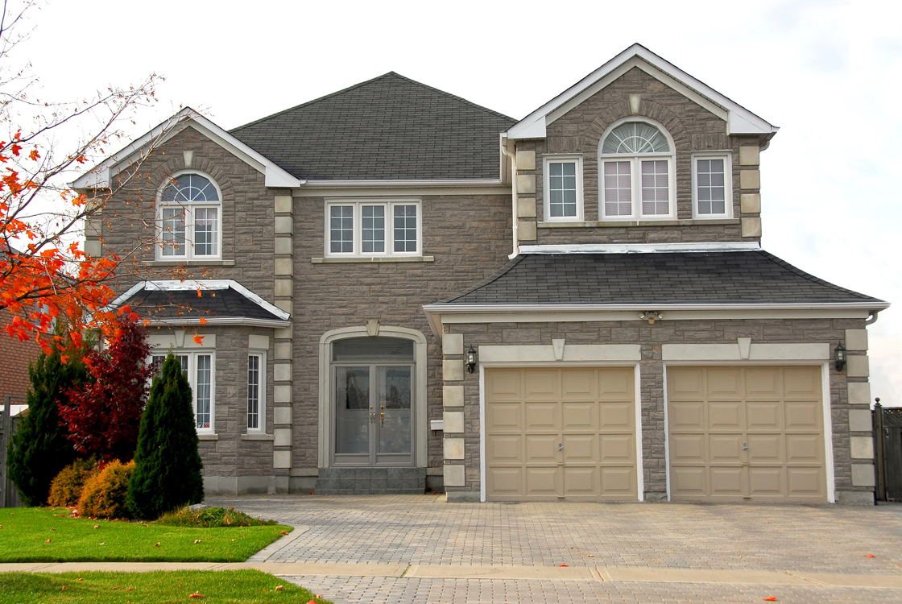
Projeto?

Slide 5
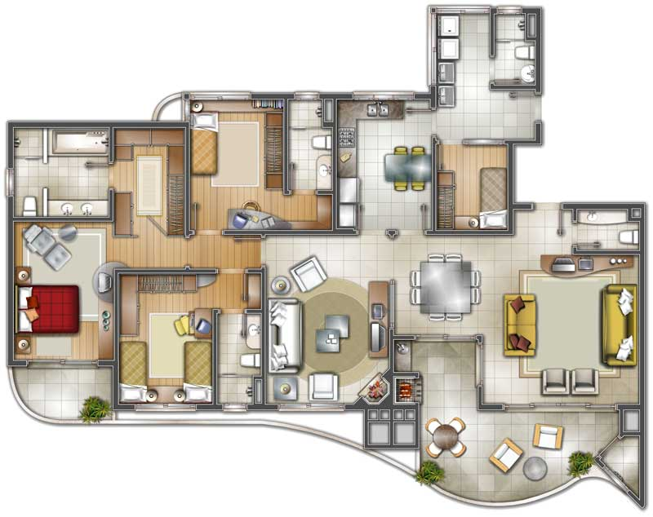
Projeto?

Slide 6
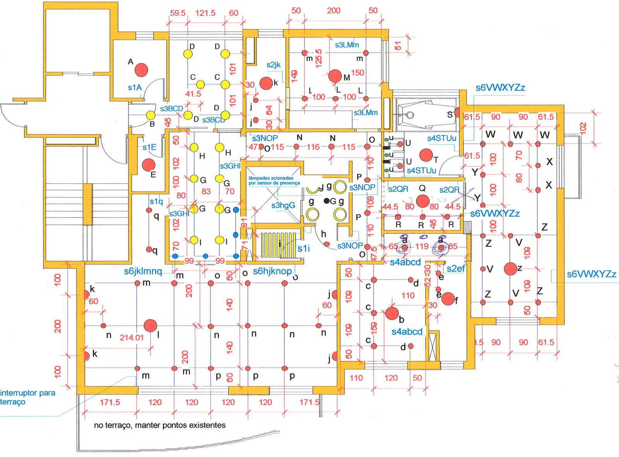
Projeto:

Slide 7
Objetivos do Projeto de Pesquisa
- Estruturar as atividades que serão desenvolvidas:
  - evidenciar as condições concretas e possibilidades reais de execução
- explicitando os parâmetros de organização, direção e realização da pesquisa
- Guiar o processo de investigação

Slide 8
Projeto de Pesquisa
- Fornecer subsídios suficientes da:
  Importância;
  Viabilidade operacional;
  Contextualidade;
  Capacidade do autor, e do grupo de pesquisa como um todo, em desenvolver tal atividade.

Slide 9
Necessário Fornecer Respostas...
O quê será pesquisado?
Pesquisado por quem?
O quê se espera obter ?
Por que pesquisar?
Para que pesquisar?

Slide 10
Necessário Fornecer Respostas...
Como pesquisar?
Qual a base conceitual?
Com que recursos?
Por quanto tempo?
Quais as Implicações?

Slide 11
Recomendações
- Linguagem clara e apropriada:
  - Evitar termos subjetivos
  - Evitar ornamentação
  - Evitar excessos
- Redação Discursiva
  - Enxuta
- Conexão lógica entre conceitos, argumentos e os demais aspectos constitutivos

Slide 12
Estruturação Recomendada
  Identificação
  Sumário
  Delimitação do Tema, Problema e Hipóteses
  Objetivos (Geral e Específicos)
  Justificativa
  Finalidade
  Referencial Teórico
  Metodologia
  Cronograma
  Orçamento
  Análise de Impactos
  Bibliografia Consultada

Slide 13
I. Identificação
- Capa (opcional)
- Título:
- aquele que configura e dá nome ao trabalho
- deve ser claro, objetivo, preciso e expressar a idéia do trabalho;
- resumo máximo da pesquisa
- constitui em hipótese a ser trabalhada

Slide 14
I. Identificação
- Submissão do projeto = qual edital?
- Local
- Data
- Autores
- titulação e instituição a que pertencem
- identificar o responsável (coordenador) e os membros da equipe executora

Slide 15
II. Sumário
- Resumo do Projeto => Obrigatório!!
- Parágrafo único
- Deverá abordar em linhas gerais os tópicos:
- delimitação do tema
- objetivo
- metodologia
- resultados esperados
- finalidade

Slide 16
II. Sumário (opcional para textos curtos)
- Numeração das seções ou partições do trabalho elaborado
- Indicar a ordem em que aparecem no texto
- Numeração das páginas em que se iniciam
Exemplo:
1. Identificação do Projeto……….…….….…...………1
1.1 Equipe participante…………………….….…...…….1
1.2 Equipe de Suporte………………….….……………..2
1.3 Objetivo……………………………………………….3

Slide 17
III. Tema, Problema e Hipóteses
- Tema: definição mais genérica do assunto a ser abordado
- Problema: máxima delimitação teórica e operacional do tópico em questão
- Implicam em:
- desafio (dificuldade, delimitação e dúvida)
- relevância científica, contemporânea e/ou humana

Slide 18
III. Tema, Problema e Hipóteses
- Hipótese = dúvida a ser respondida pela pesquisa
- Aquela que deve ser investigada (testada) pela pesquisa
- O conhecimentos suscita no momento em que o pesquisador contrasta a hipótese com a realidade encontrada na investigação

Slide 19
Tema, Problema e Hipótese
Podem ser agrupados num único tópico: Introdução

Slide 20
V. Objetivos
- Metas almejadas
- Tudo o que se propõe a alcançar
- Separar em “Objetivo Geral” e “Objetivos Específicos”
- Geral: adequação verbal com o delineamento da
pesquisa
- Específicos: aqueles pontuais que, uma vez agrupados, permitirão alcançar o objetivo maior.

Slide 21
VII. Justificativa
- Defesa do projeto
Relevâncias teóricas, humana, operacional e
              contemporânea
- Interesses envolvidos em amplo espectro
- Razões teóricas que legitimam o projeto científico

Slide 22
VI. Finalidade
- Finalidades teóricas e práticas
- O que se propõe alcançar de modo mais amplo com a pesquisa
- Possíveis aplicações da pesquisa, desdobramentos futuros

Slide 23
VIII. Referencial Teórico
- Revisão Bibliográfica:
- Apresentação do conjunto de conceitos, categorias e constructos abstratos que constituem o arcabouço teórico dos questionamentos científicos levantados
- A expressão concreta do marco teórico de referência são as fontes bibliográficas em que se alimenta
=> Necessidade de escolher a literatura pertinente ao tema proposto

Slide 24
VIII. Referencial Teórico
- Indica orientação e as diretrizes básicas da pesquisa
- Refletem:
- Opção do autor dentro do Universo ideológico
- O arcabouço teórico
- A síntese alcançada após análise crítica
- Relevância e atualização da pesquisa
- A base e o referencial para a metodologia escolhida

Slide 25
IX. Metodologia
- Definição de todo o processo de investigação:
- apontar os métodos e técnicas
- Explicitando as etapas, as ferramentas e as estratégias referentes a:
- Amostragem
- Coleta de Dados
- Organização e análise de dados
- Teste final da hipótese

Slide 26
IX. Metodologia
- Amostragem: identificar os dados, a população pesquisada; de onde serão extraídas as amostras; definição do volume, representatividade e índice de confiança da amostra.
- Coleta de dados: explicitar os instrumentos de coleta de dados (sejam eles questionários, entrevistas, escalas de mensuração, instrumentos eletro-mecânicos…)

Slide 27
IX. Metodologia
- Análise de dados: explicitar quando trabalhar com análise estatística, quantitativa ou qualitativa de dados; explicitar, definir e justificar os indicadores que serão utilizados na análise.
- Teste de hipótese: descrever a apontar o método e as técnicas do teste final da hipótese (definir se é análise comparativa, dedutiva ou estatística…) e apresentar os níveis de significância

Slide 28
IX. Metodologia
- Explicitar a composição da equipe de pesquisa; a titulação, função e tarefas de cada integrante, e o organograma de suas atividades; e o fluxograma de operações.

Slide 29
X. Cronograma
- Evidenciar a viabilidade temporal de execução do projeto
- Deve conter:
- Fases constitutivas do projeto
- Referenciais do tempo (início, duração e término)
- Recomenda-se a construção de cronogramas dinâmicos e flexíveis, pois nem sempre o término de uma etapa é condição necessária para o início de outra

Slide 30
X. Cronograma
- Um exemplo clássico: desenvolvimento de um projeto de iniciação científica com duração de um ano:

Slide 31
X. Cronograma
Fases da pesquisa
(Atividade)
Meses
1- Revisão Bibliográfica
X
X
X
X
X
2- Coleta de Dados
X
X
3- Tratamento Estatístico
…
!
X
X
X
X
4- Análise e Discussão dos Resultados
X
X
X
X
X
5- Elaboração de Relatório
X
Legenda: ! Passível de antecipação
…Passível de continuação

Slide 32
XI. Orçamento
- Cálculos de custo e previsão orçamentária
- Previsão de gastos com :
- Pessoal técnico: remuneração diferenciada por nível
- Despesas administrativas: impostos, taxas de serviço bancário, fretes, encargos sociais...
- Despesas eventuais: passagens, diárias, translados, serviços gerais, manutenção de equipamentos...

Slide 33
XI. Orçamento
- Materiais de consumo: artigos que serão utilizados no desenvolvimento da pesquisa, como: materiais de escritório, materiais para alimentação de equipamentos...
- Materiais permanentes: equipamentos e instrumentos que serão incorporados ao patrimônio da instituição

Slide 34
XI. Orçamento
Discriminação
Qtd.
Valor
Unitário
Valor Total
Fonte
Recursos
Computador
1
R$ 6000,00
R$ 6000,00
Próprio
Passagens
Ilhéus-Rio-Ilhéus
3
R$ 1000,00
R$ 3000,00
FAPESB
Diárias
15
R$ 100,00
R$ 1500,00
UESC
---
R$ 1000,00
R$ 1000,00
CNPq
Material de consumo
---
---
R$ 6000,00
---
Total próprio
Total financiado
---
---
R$ 5500,00
---
Total do Projeto
---
---
R$ 11500,00
---

Slide 35
XII. Impactos
- Necessário destacar todos os impactos diretos ou indiretos decorrentes da atividade de pesquisa, quando pertinentes.
- São eles impacto ambiental, tecnológico, humano, social, científico, cultural, etc.
- comentar sobre possíveis patentes!
- Apresentar parecer de comitês de ética em pesquisa humanas e animais

Slide 36
XIII. Referências Bibliográficas
- Importante listar corretamente as referências citadas no texto, para possível identificação e consulta futura
- Recomenda-se a utilização de normas da Associação Brasileira de Normas Técnicas - ABNT para textos em português (http://www.abnt.org.br/)

Slide 37
Formatação Básica
título centralizado, em letras maiúsculas e negrito
texto em formatação justificada
margem moderada
identificação dos tópicos (subtítulo) em negrito, alinhado à esquerda
espaçamento 1,5 entre as linhas
letra Times New Roman, tamanho 12pts ou arial tamanho 10
Para indicação dos parágrafos, é permitido usar tabulação OU saltar uma linha

Slide 38
Atividade
Elaboração de um projeto de pesquisa

